Slide 1
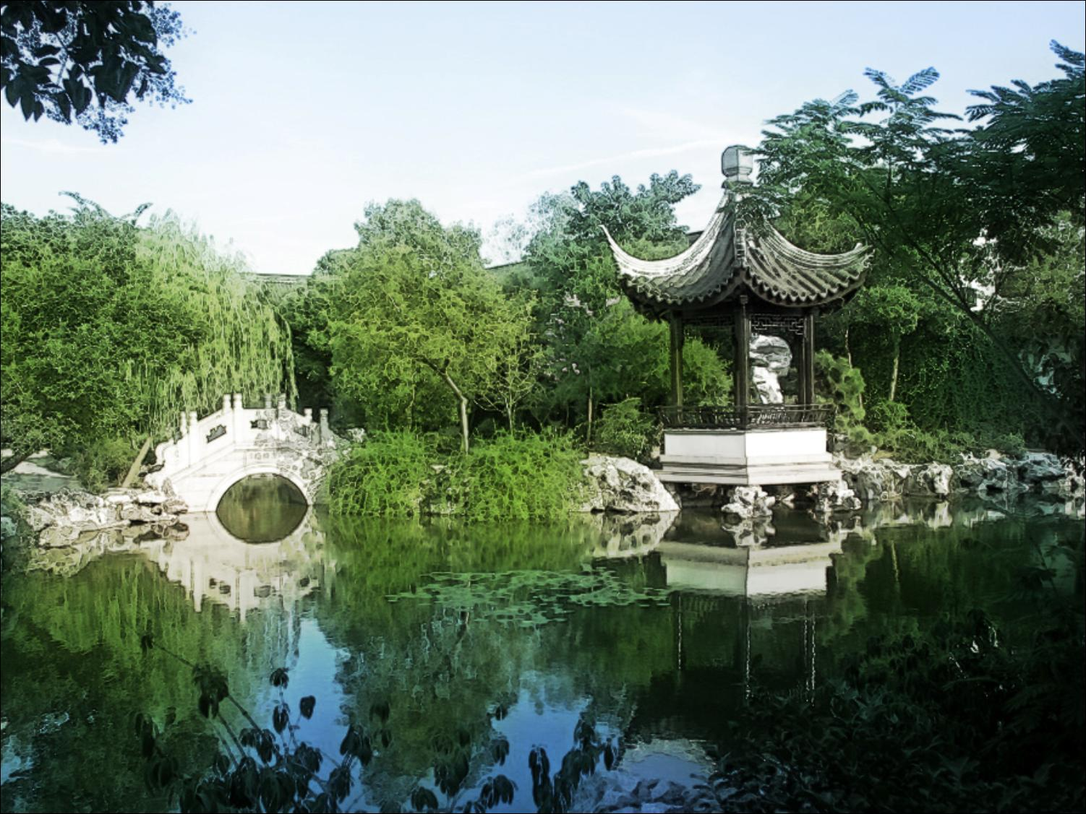
饮湖上初晴后雨

Slide 2
1.了解诗人明诗题。

Slide 3
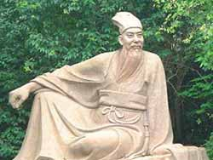
苏轼
PPT模板下载：www.1ppt.com/moban/ 行业PPT模板：www.1ppt.com/hangye/
节日PPT模板：www.1ppt.com/jieri/ PPT素材下载：www.1ppt.com/sucai/
PPT背景图片：www.1ppt.com/beijing/ PPT图表下载：www.1ppt.com/tubiao/
优秀PPT下载：www.1ppt.com/xiazai/ PPT教程： www.1ppt.com/powerpoint/
Word教程： www.1ppt.com/word/ Excel教程：www.1ppt.com/excel/
资料下载：www.1ppt.com/ziliao/ PPT课件下载：www.1ppt.com/kejian/
范文下载：www.1ppt.com/fanwen/ 试卷下载：www.1ppt.com/shiti/
教案下载：www.1ppt.com/jiaoan/

Slide 4
饮湖上初晴后雨

Slide 5
2.解词连句知大意。

Slide 6
潋滟：波光闪动的样子。
空蒙：雾气迷茫的样子。
方好：正好。
亦： 也。
欲： 想要。
西子：西施。春秋时代越国有名的美女。
淡妆：淡雅朴素的装饰。
浓抹：浓艳华丽的打扮。抹，涂脂抹粉。
相宜：合适。

Slide 7
饮湖上初晴后雨
苏轼
水光潋滟晴方好，
山色空蒙雨亦奇。
欲把西湖比西子，
淡妆浓抹总相宜。

Slide 8
3.展开想象悟诗意。

Slide 9
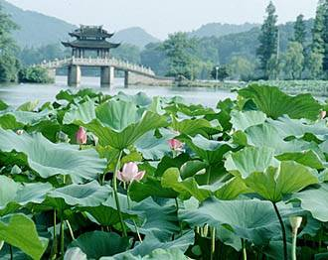
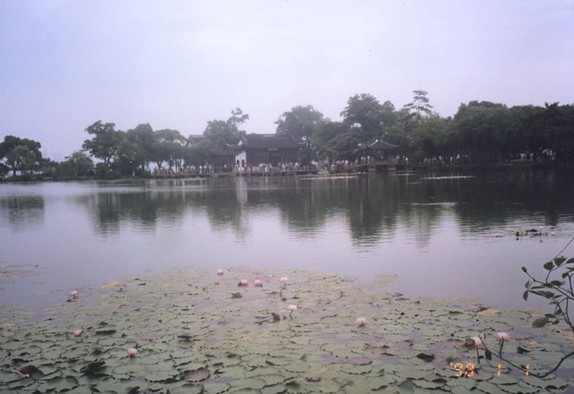
晴天西湖
雨天西湖

Slide 10
4.朗读背诵再传情。

Slide 11
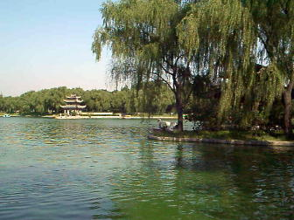

饮湖上初晴后雨
苏轼
水光/潋滟/晴/方好，
山色/空蒙/雨/亦奇。
欲把/西湖/比/西子，
浓妆/淡抹/总/相宜。

Slide 12
六月二十七望湖楼醉书
黑云翻墨未遮山，白雨跳珠乱入船。
卷地风来忽吹散，望湖楼下水如天。

Slide 13
根据《望天门山》这首诗意，参考书上的插图，你也用彩笔画一幅图。
你还知道哪些描写祖国风光的古诗，读给大家听。

